Slide 1
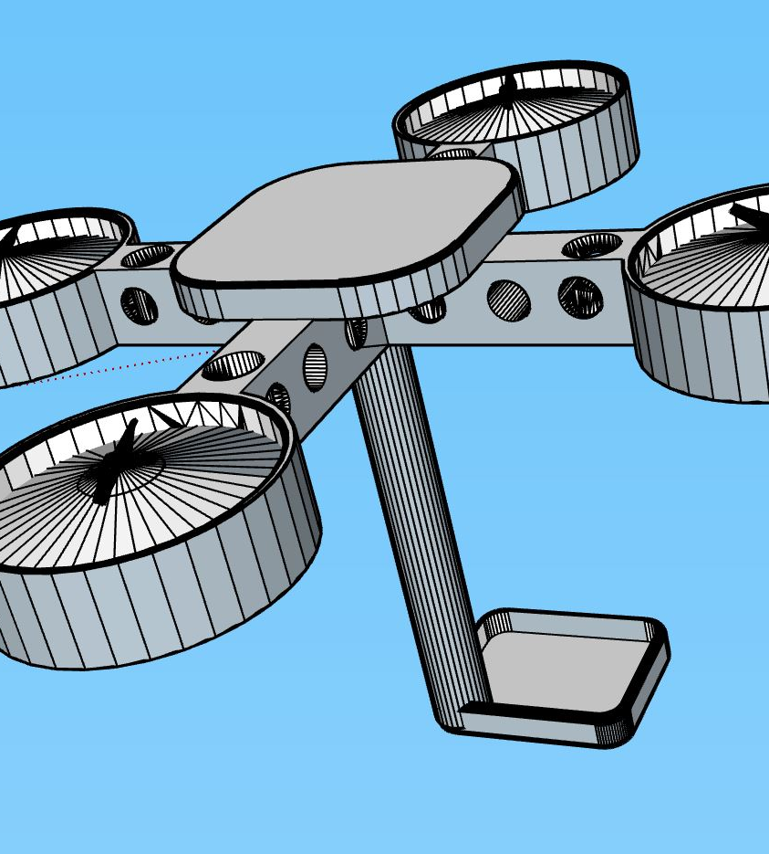
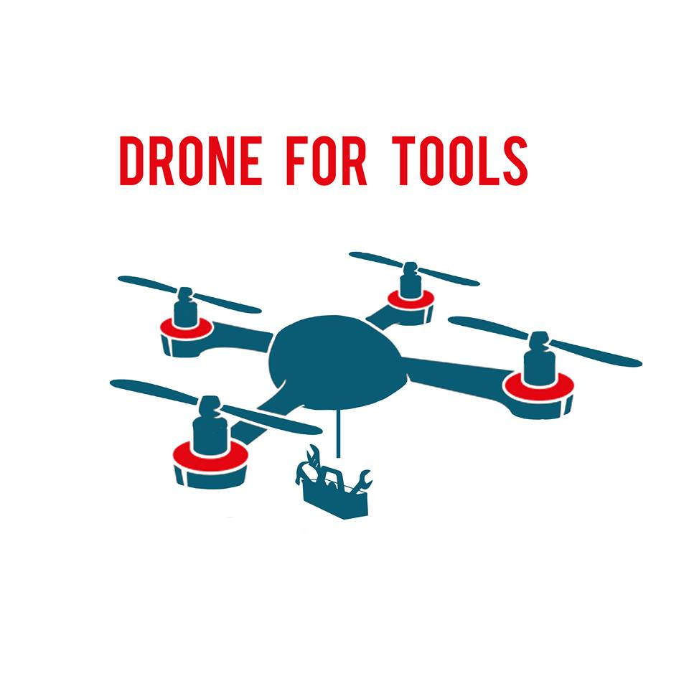

PMI : Création d’une entreprise de production et commercialisation de drone
_Contrôle du Drone
_ Stabilisation en vol
_Matlab/Simulink
_AMESIM
_Asservissement
_ « Drone for Tools » : drone aide chantier Pour le transport d’Outils (8kgde Charges utiles)
Mehdi Maaref CDI

